Slide 1
ИЗЛАЗАК ИЗ ЕГИПТА

Slide 2
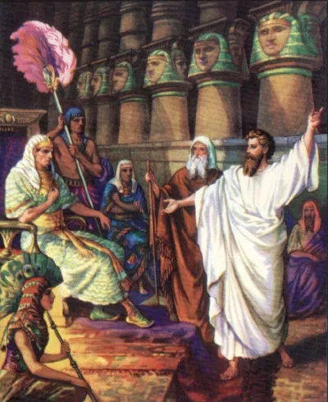
Мојсије и Арон су отишли код фараона и затражили да пусти њихов народ да се слободно одсели у земљу коју им је Бог обећао.
Фараон је то одбио, знајући да када се Јевреји одселе неће имати робове који ће радити за њих.

Slide 3
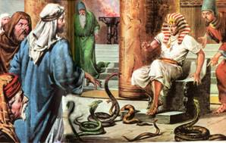
Као доказ да је послан од Бога Мојсије је уз Божју помоћ чинио разна чуда да би убиједио фараона.
Мојсије је опоменуо фараона да ће многе недаће задесити Египат ако не пусти Јевреје да оду.

Slide 4
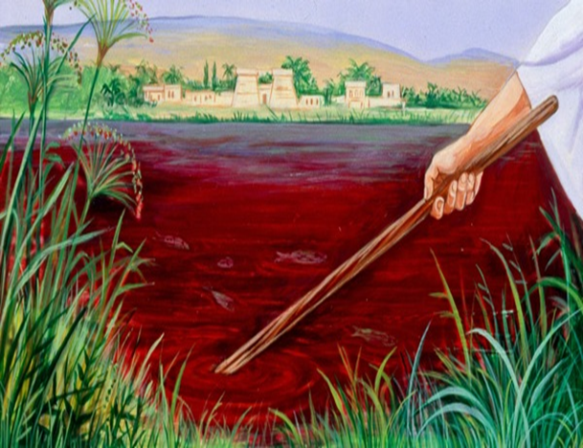
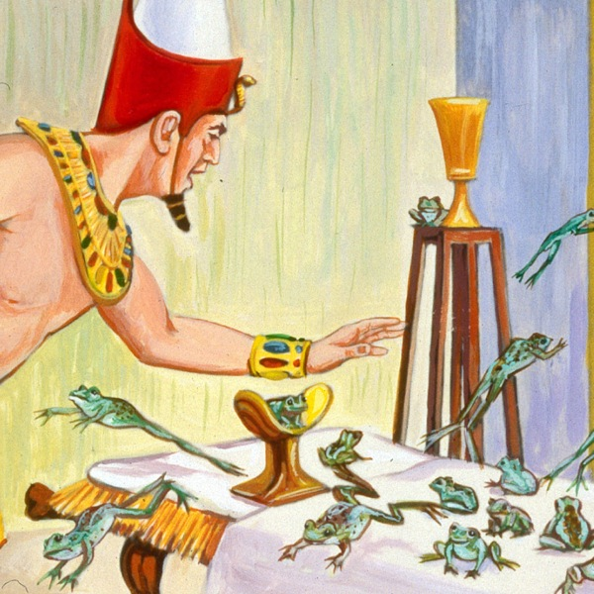
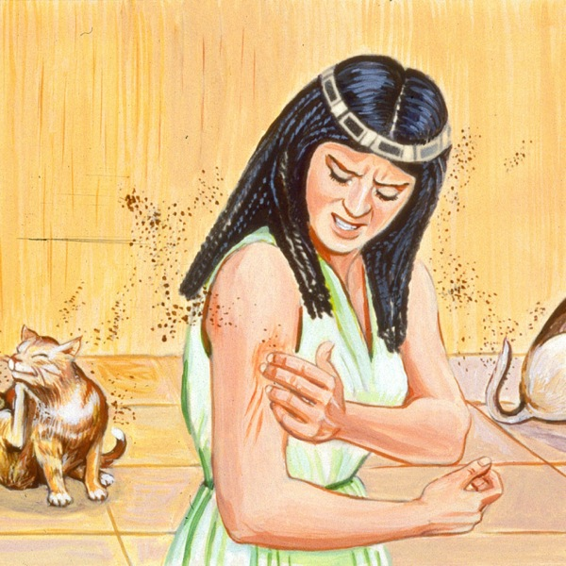
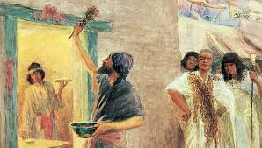

Slide 5
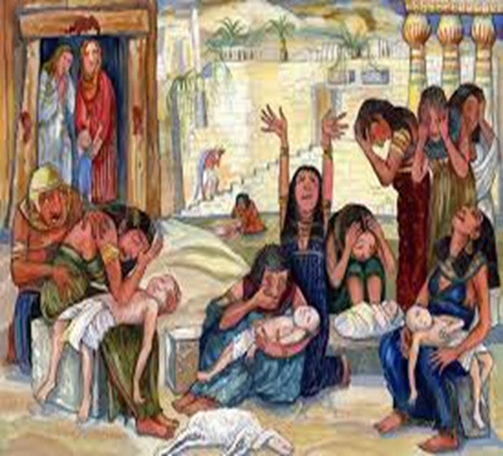
За само једну ноћ многа мушка дјеца су страдала.
Фарон је то протумачио као Божји знак и тада је дозволио Јеврејима да се одселе из Египта.

Slide 6
ПИТАЊА:
Ко је ишао са Мојсијем код фараона?
Арон Јаков
Да ли је фараон одмах послушао Мојсија?
Да Не
Да ли је фараон био кажњен због непослушности?
Не Да
ЗАДАТАК:
Одабери одговарајуће боје и обој илустрацију у уџбенику на
страни 53!
Ријеши укрштеницу у радној свесци на страни 27!

